Slide 1










Bài 5
Bài 5
Bài 5
Cây liễu dẻo dai
Cây liễu dẻo dai
Cây liễu dẻo dai
Notes:
更多模板请关注：https://haosc.taobao.com

Slide 2


1
Khởi động

Slide 3
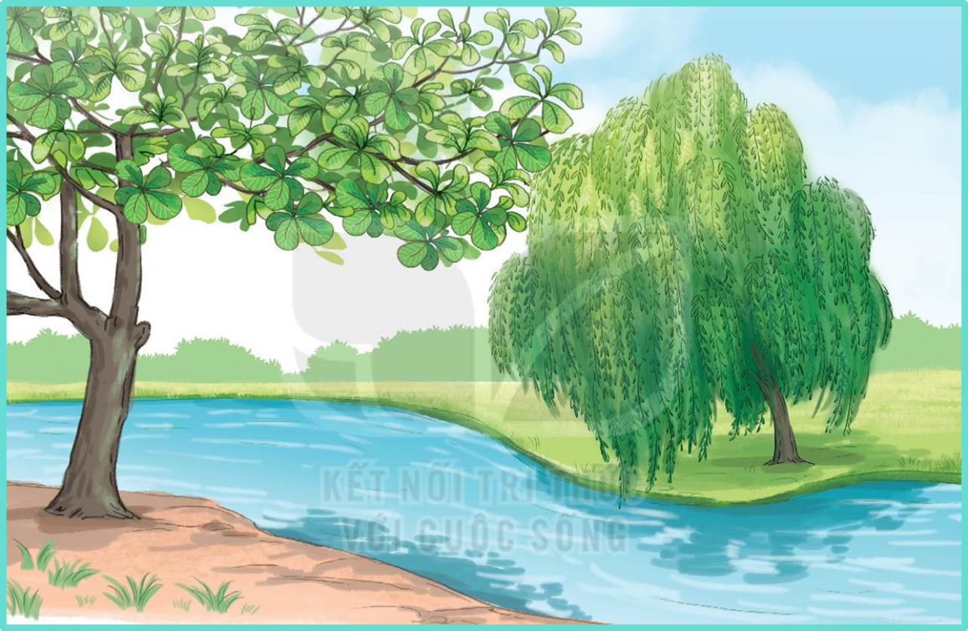
1. Quan sát tranh và nói về điểm khác nhau giữa hai cây trong tranh.

Slide 4
2
Đọc

Slide 5
Cây liễu dẻo dai
Trời nổi gió to. Cây liễu không ngừng lắc lư. Thấy vậy, Nam rất lo cây liễu sẽ bị gãy. Nam hỏi mẹ:
- Mẹ ơi, cây liễu mềm yếu thế, liệu có bị gió làm gãy không ạ?
Mẹ mỉm cười đáp:
- Con yên tâm, cây liễu sẽ không sao đâu!
Mẹ giải thích thêm:
- Thân cây liễu tuy không to nhưng dẻo dai. Cành liễu mềm mại, có thể chuyển động them chiều gió. Vì vậy, cây không dễ bị gãy. Liễu còn là loài cây dễ trồng. Chỉ cần cắm cành xuống đất, nó có thể nhanh chóng mọc lên cây non.
(Hải An)

Slide 6
Cây liễu dẻo dai
Trời nổi gió to. Cây liễu không ngừng lắc lư. Thấy vậy, Nam rất lo cây liễu sẽ bị gãy. Nam hỏi mẹ:
- Mẹ ơi, cây liễu mềm yếu thế, liệu có bị gió làm gãy không ạ?
Mẹ mỉm cười đáp:
- Con yên tâm, cây liễu sẽ không sao đâu!
Mẹ giải thích thêm:
- Thân cây liễu tuy không to nhưng dẻo dai. Cành liễu mềm mại, có thể chuyển động theo chiều gió. Vì vậy, cây không dễ bị gãy. Liễu còn là loài cây dễ trồng. Chỉ cần cắm cành xuống đất, nó có thể nhanh chóng mọc lên cây non.
(Hải An)

Slide 7
Cây liễu dẻo dai
Trời nổi gió to. Cây liễu không ngừng lắc lư. Thấy vậy, Nam rất lo cây liễu sẽ bị gãy. Nam hỏi mẹ:
- Mẹ ơi, cây liễu mềm yếu thế, liệu có bị gió làm gãy không ạ?
Mẹ mỉm cười đáp:
- Con yên tâm, cây liễu sẽ không sao đâu!
Mẹ giải thích thêm:
- Thân cây liễu tuy không to nhưng dẻo dai. Cành liễu mềm mại, có thể chuyển động them chiều gió. Vì vậy, cây không dễ bị gãy. Liễu còn là loài cây dễ trồng. Chỉ cần cắm cành xuống đất, nó có thể nhanh chóng mọc lên cây non.
(Hải An)
1
2
3
4
5
6
7
8
10
9
11
12
13

Slide 8

Đọc câu dài:
- Thân cây liễu tuy không to nhưng dẻo dai.
- Chỉ cần cắm xuống đất, nó có thể nhanh chóng mọc lên cây non.

Slide 9
Giải lao

Slide 10
Cây liễu dẻo dai
Trời nổi gió to. Cây liễu không ngừng lắc lư. Thấy vậy, Nam rất lo cây liễu sẽ bị gãy. Nam hỏi mẹ:
- Mẹ ơi, cây liễu mềm yếu thế, liệu có bị gió làm gãy không ạ?
Mẹ mỉm cười đáp:
- Con yên tâm, cây liễu sẽ không sao đâu!
Mẹ giải thích thêm:
- Thân cây liễu tuy không to nhưng dẻo dai. Cành liễu mềm mại, có thể chuyển động them chiều gió. Vì vậy, cây không dễ bị gãy. Liễu còn là loài cây dễ trồng. Chỉ cần cắm cành xuống đất, nó có thể nhanh chóng mọc lên cây non.
(Hải An)
Bài đọc được chia thành mấy đoạn?

Slide 11
Cây liễu dẻo dai
Trời nổi gió to. Cây liễu không ngừng lắc lư. Thấy vậy, Nam rất lo cây liễu sẽ bị gãy. Nam hỏi mẹ:
- Mẹ ơi, cây liễu mềm yếu thế, liệu có bị gió làm gãy không ạ?
Mẹ mỉm cười đáp:
- Con yên tâm, cây liễu sẽ không sao đâu!
Mẹ giải thích thêm:
- Thân cây liễu tuy không to nhưng dẻo dai. Cành liễu mềm mại, có thể chuyển động them chiều gió. Vì vậy, cây không dễ bị gãy. Liễu còn là loài cây dễ trồng. Chỉ cần cắm cành xuống đất, nó có thể nhanh chóng mọc lên cây non.
(Hải An)
1
2
Đọc nối tiếp đoạn

Slide 12
Cây liễu dẻo dai
Trời nổi gió to. Cây liễu không ngừng lắc lư. Thấy vậy, Nam rất lo cây liễu sẽ bị gãy. Nam hỏi mẹ:
- Mẹ ơi, cây liễu mềm yếu thế, liệu có bị gió làm gãy không ạ?
Mẹ mỉm cười đáp:
- Con yên tâm, cây liễu sẽ không sao đâu!
Mẹ giải thích thêm:
- Thân cây liễu tuy không to nhưng dẻo dai. Cành liễu mềm mại, có thể chuyển động them chiều gió. Vì vậy, cây không dễ bị gãy. Liễu còn là loài cây dễ trồng. Chỉ cần cắm cành xuống đất, nó có thể nhanh chóng mọc lên cây non.
(Hải An)
Đọc toàn bài

Slide 13
3
Trả lời
câu hỏi

Slide 14
Đoạn 1:
Cây liễu dẻo dai
Trời nổi gió to. Cây liễu không ngừng lắc lư. Thấy vậy, Nam rất lo cây liễu sẽ bị gãy. Nam hỏi mẹ:
- Mẹ ơi, cây liễu mềm yếu thế, liệu có bị gió làm gãy không ạ?
1. Khi trời nổi gió to, cây liễu như thế nào?
2. Nam đã hỏi mẹ điều gì về cây liễu?

Slide 15

Đoạn 2:
Mẹ mỉm cười đáp:
- Con yên tâm, cây liễu sẽ không sao đâu!
Mẹ giải thích thêm:
- Thân cây liễu tuy không to nhưng dẻo dai. Cành liễu mềm mại, có thể chuyển động theo chiều gió. Vì vậy, cây không dễ bị gãy. Liễu còn là loài cây dễ trồng. Chỉ cần cắm cành xuống đất, nó có thể nhanh chóng mọc lên cây non.
4. Thân cây liễu có đặc điểm gì?
3. Mẹ đã trả lời Nam như thế nào?

Slide 16
Đoạn 2:
Mẹ mỉm cười đáp:
- Con yên tâm, cây liễu sẽ không sao đâu!
Mẹ giải thích thêm:
- Thân cây liễu tuy không to nhưng dẻo dai. Cành liễu mềm mại, có thể chuyển động theo chiều gió. Vì vậy, cây không dễ bị gãy. Liễu còn là loài cây dễ trồng. Chỉ cần cắm cành xuống đất, nó có thể nhanh chóng mọc lên cây non.
5. Cành liễu có đặc điểm gì?

Slide 17
Đoạn 2:
Mẹ mỉm cười đáp:
- Con yên tâm, cây liễu sẽ không sao đâu!
Mẹ giải thích thêm:
- Thân cây liễu tuy không to nhưng dẻo dai. Cành liễu mềm mại, có thể chuyển động theo chiều gió. Vì vậy, cây không dễ bị gãy. Liễu còn là loài cây dễ trồng. Chỉ cần cắm cành xuống đất, nó có thể nhanh chóng mọc lên cây non.
6. Vì sao nói liễu là loài cây dễ trồng?

Slide 18
2. Viết câu trả lời cho câu hỏi a và b ở mục 3
(Vở Tập Viết Trang 37)
không to nhưng dẻo dai.
- Thân cây liễu
(…).
(…).
- Cành liễu
mềm mại, có thể chuyển
động theo chiều gió.

Slide 19
4
Viết vở

Slide 20
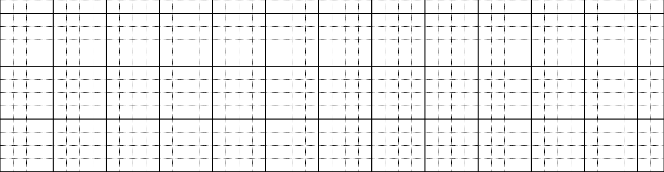
1. Viết từ ngữ
dẻo dai
dẻo dai
dẻo dai
chuyển động
chuyển động
chuyển động

Slide 21
2. Viết câu trả lời cho câu hỏi a và c ở mục 3 ( SHS trang 119)
-
Thân cây lΗğu δŪg Ǉo ηưng Ύ˞o dai.
-
Càζ lΗğu Εϛm jại, có Ό˘ εuΐϜn đųg Ό;o εΗϛu
gió.

